Slide 1
Análise e Projeto de Sistemas
Acompanhamento de projeto SOA/MDE

Slide 2
Equipe
Anália Lima (alc5)
Irineu Martins (imlm2)
Natália Cabral (ncs)
Victor Lorena (vlfs)

Slide 3
Service-Oriented Architecture
Estilo de arquitetura de software cujo princípio fundamental prega que as funcionalidades implementadas pelas aplicações devem ser disponibilizadas na forma de serviços
Notes:
Serviço é um componente que atende a uma função de negócio (business function). Ele pode receber e responder requisições ocultando os detalhes de sua implementação.
Desacoplados em relação ao cliente/consumidor
Descritos através de contratos de operações

Slide 4
SOA/MDE
Diagrama de casos de uso
Especificação do Modelo de Negócio:
Modelo de Informação do Negócio
Modelo Navegacional
Protótipo de Interface Gráfica
Análise de Serviços:
Arquitetura dos Serviços
Modelo de Interação dos Serviços
Modelo de Informação Refinado
Diagrama de Componentes dos Serviços

Slide 5
Sistema
O VideoSystem é um sistema web desenvolvido com o objetivo de proporcionar melhores meios de interação entre uma rede de locadoras e seus clientes.

Slide 6
Diagrama de Casos de Uso

Slide 7
Modelo de Informação de Negócio
Caso de Uso:
Cadastrar Usuário
Remover Usuário
Efetuar Login
Visualizar Filiais Próximas
Solicitar Locação a Domicílio

Slide 8
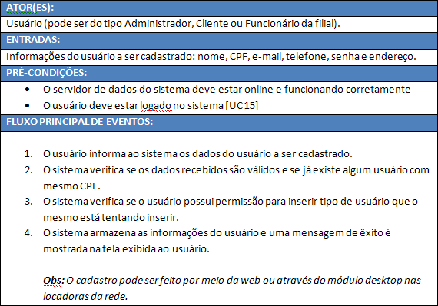
Cadastrar Usuário
Cliente

Slide 9
Entidades Identificadas
Administrador
Usuário
Cliente
Usuário
Funcionário

Slide 10
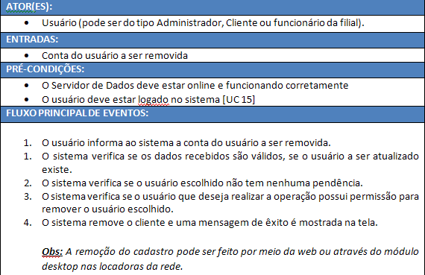
Remover Usuário

Slide 11
Entidades Identificadas
Administrador
Pendência
Cliente
Usuário
Usuário
Cliente
Usuário
Funcionário
Usuário

Slide 12
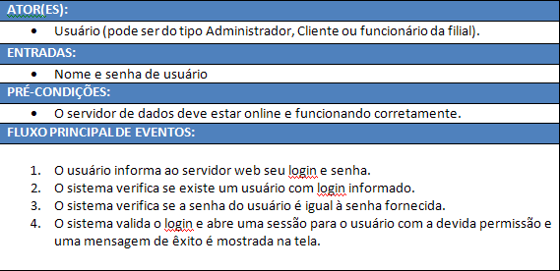
Efetuar Login

Slide 13
Entidades Identificadas
Administrador
Conta de Acesso
Usuário
Cliente
Usuário
Funcionário

Slide 14
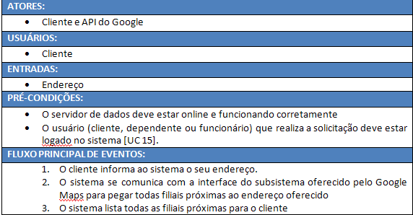
Visualizar Filiais Mais Próximas

Slide 15
Entidades Identificadas
Google API
Usuário
Administrador
Endereço
Cliente
Usuário
Funcionário
Filial

Slide 16
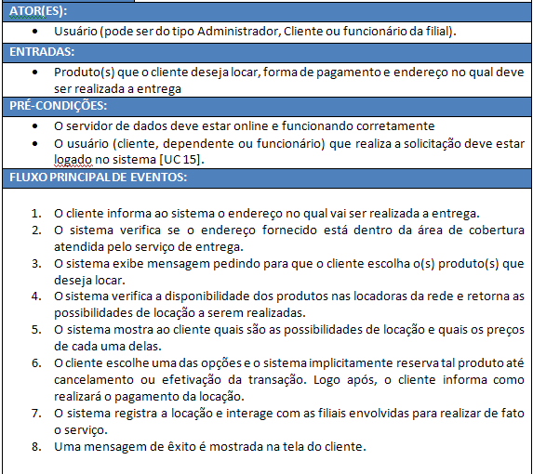
Solocitar Locação à Domicílio

Slide 17
Entidades Identificadas
Locadora
Endereço
Google API
Locação a domicílio
Pagamento
Administrador
Produto
Usuário
Reserva
Cliente
Usuário
Funcionário

Slide 18
Entidades Identificadas nos 5 Casos de Uso
Funcionário
Administrador
Endereço
n
1
Google API
1
1
1
Cliente
Usuário
Conta de Acesso
1
1
1
1
n
n
1
Pendência
Locação a domicílio
n
n
Locadora
1
n
1
Pagamento
n
Produto
1
n
Reserva

Slide 19
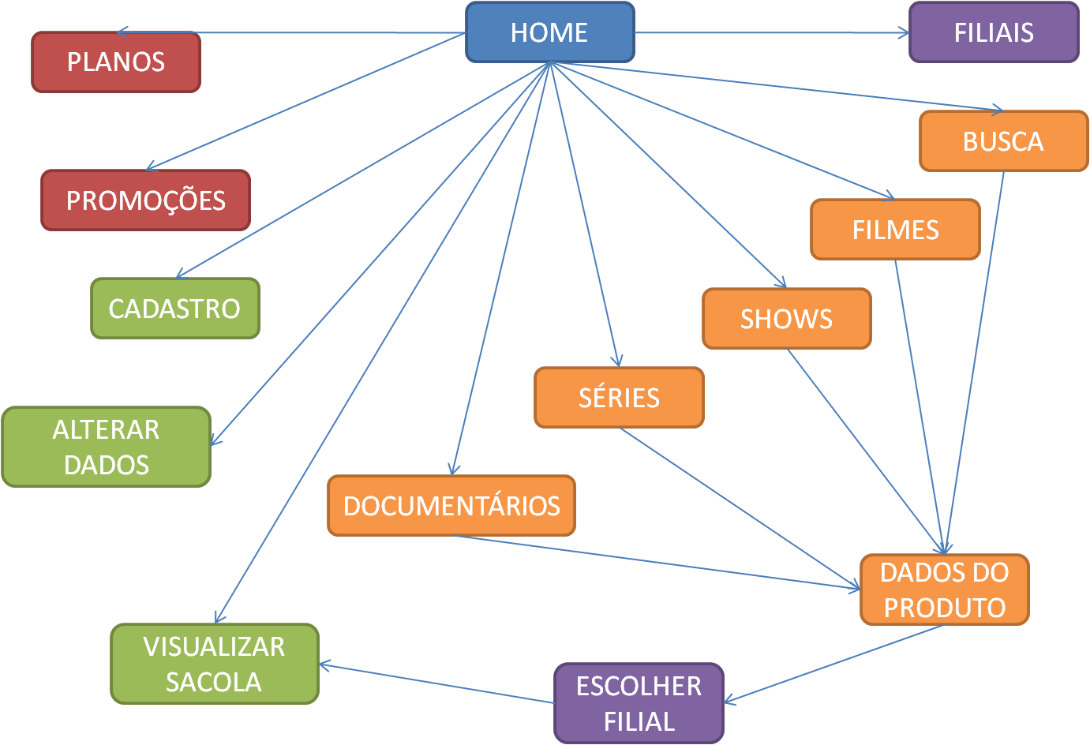
Modelo Navegacional

Slide 20
Protótipo da Interface Gráfica
Demonstração no AXURE.

Slide 21
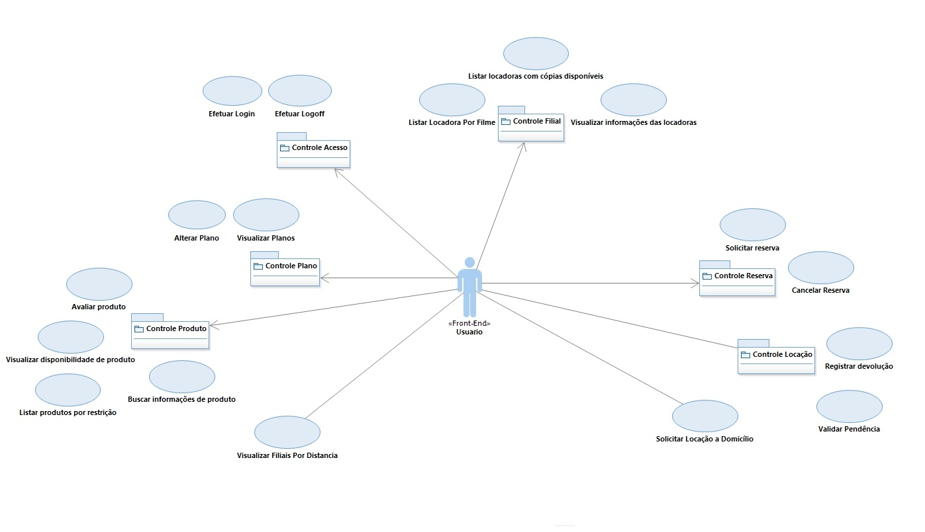
Empacotando Casos de Uso

Slide 22
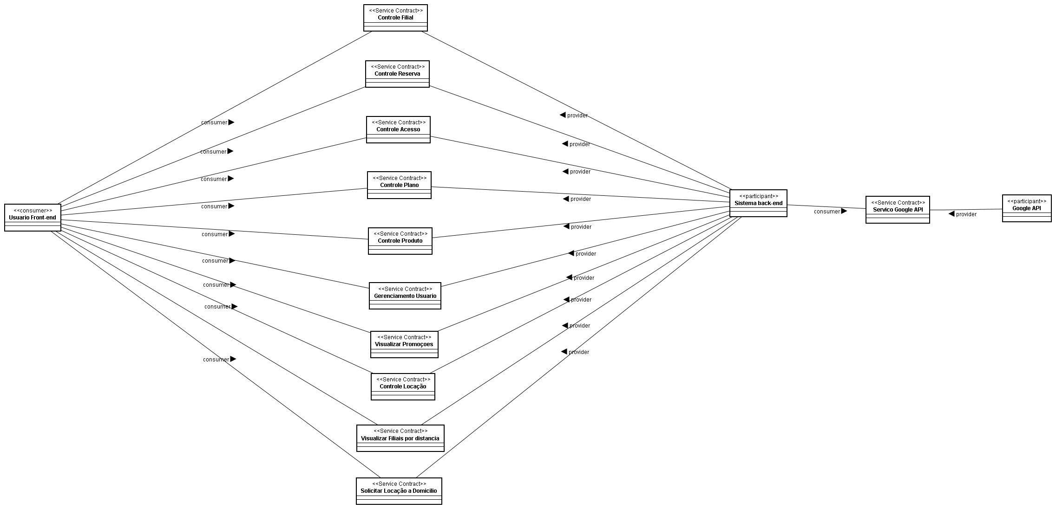
Arquitetura de Serviços

Slide 23
Serviços de Entidade

Slide 24
Modelo de Interação de Serviços

Slide 25
Cont. Modelo de Interação de Serviços

Slide 26
Modelagem de Informação Refinado
Locadora
Locação à domicílio
Administrador
+Nome
+Endereço
+Gerente
Funcionário
+Endereço
+Período
+Solicitante
+Produtos
+Pagamento
Usuário
+Nome
+E-mail
+Telefone
+Conta
Endereço
Cliente
Endereço
+Logradouro
+CEP
+Número
+Bairro
+Cidade
+Estado
+Complemento
Reserva
Conta de Acesso
+Período
+Produto
+Solicitante
+CPF
+Senha
Produto
+Nome
+Preço
+Gênero
+Criador
Pagamento
Pendência
+Forma
+Total
+Data
+Responsável
+Tipo
+Débito
Google API
Google API

Slide 27
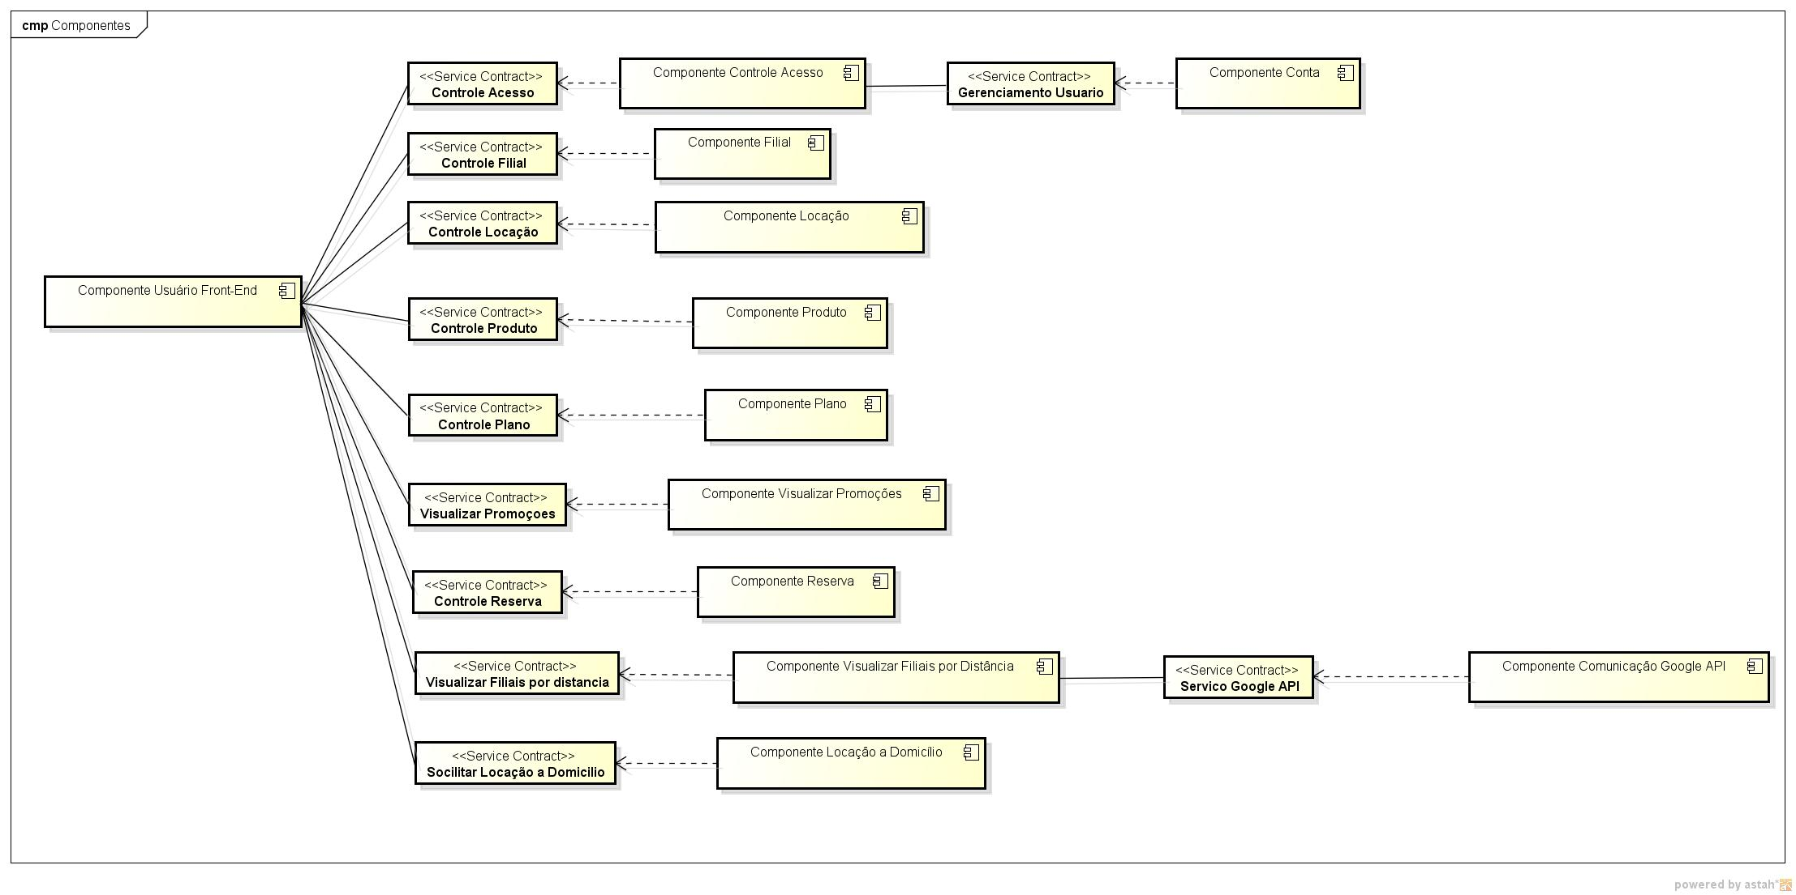
Diagrama de Componentes de Serviços

Slide 28
Dúvidas?

